Slide 1
Здоровье девочки – будущее России
III Областной родительский форум
«БЕЗОПАСНОЕ ДЕТСТВО: актуальные проблемы и пути их решения»
главный врач ГБУЗ ЯО «Областная детская клиническая больница»,
главный внештатный специалист
департамента здравоохранения и фармации ЯО
по профилю «педиатрия»
Писарева М.В.
главный внештатный специалист
гинекологии детского и юношеского возраста
департамента здравоохранения и фармации ЯО
Игнатова Т.Н.
21 декабря 2021 года,
ГАУК ЯО КЗЦ «Миллениум»

Slide 2
В России распространенность гинекологических заболеваний варьирует от 10 до 30 %.
Особую тревогу в последнее десятилетие вызывает ухудшение состояния здоровья девочек- подростков, формирующих репродуктивный потенциал нации.
По данным ВОЗ до 10% всех рождений в мире приходится на возраст 15-19 лет. Вклад матерей 15-19 лет в коэффициент рождаемости в России составляет 14 - 15%.
Общее количество абортов среди подростков России постепенно снижается, однако этот показатель остается одним из самых высоких среди экономически развитых стран, каждый 10 - й аборт в стране производится в возрасте менее 20 лет.

Slide 3
По данным самооценки здоровья 15 летних юношей и девушек считают себя здоровыми:
- в Швейцарии 93%
- во Франции 55%
- в России 28%
К 17 годам жизни 75% подростков имеют хронические соматические заболевания, а 18% - имели или страдают патологией репродуктивной системы.

Slide 4
В настоящее время особое внимание уделяется вопросам охраны репродуктивного здоровья подростков.
Репродуктивное здоровье женщины закладывается в детском и подростковом возрасте.
Одним из ключевых разделов профилактики является раннее выявление заболеваний репродуктивной системы у подростков.
Сформировавшиеся показатели физического развития, особенности периода полового созревания, перенесенные заболевания оказывают в дальнейшем существенное влияние на течение беременности и родов, а нарушения полового развития и менструальной функции часто являются причинами ухудшения репродуктивной функции и бесплодия.

Slide 5
Проведение профилактических осмотров проводится в три этапа:
1 этап – подготовительная работа с врачами, непосредственно участвующими в проведении профилактических осмотров
2 этап – непосредственное проведение профилактического осмотра
3 этап – анализ результатов проведения гинекологических профилактических осмотров

Slide 6
К основным направлениям профилактики репродуктивного здоровья у подростков, которые стоят перед специализированной службой гинекологии детского и подросткового возраста, относят:
- проведение ежегодных профилактических осмотров
- лечение и реабилитация пациенток с гинекологической патологией
- гигиеническое наблюдение за девушками в возрасте до 18 лет и нарушениями полового развития
- работа с детьми и подростками для повышения их уровня знаний по физиологии репродуктивной системы, профилактике нежелательной беременности, заболеваний передающихся половым путем, а так же информированности о вреде абортов.

Slide 7
Согласно приказу Министерства Здравоохранения Российской Федерации 1130 Н от 20.10.21 года профилактическим осмотрам подлежат девочки в возрасте 3-6-13-15-16-17 лет.

Slide 8
Возраст 3 года:
Осмотр гинекологом проводится с целью исключить воспалительные заболевания наружных половых органов ( в том числе сращения малых половых губ), нарушения полового развития (преждевременное половое развитие)
Возраст 6 лет:
Цели профилактического осмотра – исключить воспалительные заболевания наружных половых органов, нарушения полового развития.

Slide 9
Возраст 13 лет:
Осмотр производится с целью выявления воспалительных заболеваний наружных половых органов, нарушения полового развития (задержку полового развития, «неправильного» полового созревания), у девочек с менструальной функцией – выявить нарушения менструального цикла (редкие или, наооборот, продолжительные менструации), по необходимости направить на прием к детскому гинекологу, ответить на вопросы о личной гигиене, ведения менструальных календарей.
В 13 лет впервые делается скрининговое УЗИ органов малого таза, чтобы вовремя выявить образования придатков, врожденные аномалии развития половых органов.

Slide 10
Возраст 15-16-17 лет:
Цели проводимых профилактических осмотров в этом возрасте:
Выявить воспалительные заболевания наружных половых органов, нарушения менструального цикла, нарушения полового созревания.
Дать совет девочке о правилах интимной гигиены, ведение менструального календаря (меноциклограммы), по необходимости ответить на вопросы о контрацепции.

Slide 11
По выявляемости заболеваний на профилактических осмотрах в декретируемые сроки:
У детей «нейтрального» периода: на первом месте воспалительные заболевания половых органов, сращения малых половых губ.

Slide 12
У подростков начиная с 13 лет:
На 1 - м месте - нарушения менструального цикла (в основном гипоменструальный синдром, но часто встречаются жалобы на обильные, продолжительные менструации), дисменореи - болезненные менструации
2 - е место занимают опухоли и опухолевидные образования яичников (особенностью данного заболевания является – бессимптомность течения)

Slide 13
Сравнительный анализ частоты встречаемости гинекологических заболеваний среди девочек-подростков за 2018-2020 годы по Ярославской области
Заболевания | 2018 |  | 2019 |  | 2020
 | abs | % | abs | % | abs | %
Задержка полового созревания | 28 | 1,15 | 26 | 1,08 | 17 | 0,96
Преждевременное половое развитие | 79 | 3,3 | 82 | 3,4 | 40 | 2,2
Всего по нарушениям репродуктивной системы | 107 | 4,41 | 108 | 4,51 | 57 | 3,2
Нарушение менструальной функции | 530 | 21,8 | 439 | 18,4 | 411 | 23,1
Воспалительные заболевания | 964 | 39,7 | 1012 | 42,3 | 1123 | 63,2
Опухоли и кисты | 98 | 4,03 | 87 | 3,6 | 72 | 4,04
Заболевания молочной железы | 34 | 1,4 | 31 | 1,3 | 35 | 1,96
Всего по заболеваниям репродуктивной системы | 1733 | 71,43 | 1677 | 70,1 | 1698 | 95,5
Итого | 1840 | 54,6 | 1785 | 74,61 | 1755 | 98,7

Slide 15
Одна из серьезных проблем – беременность несовершеннолетних
Общее количество беременностей у девочек до 18 лет за 2020 год в Ярославской области – 16;
аборты в возрасте до 14 лет – 1; в возрасте 15-17 лет – 8
N.B.! Прерывать беременности у несовершеннолетних в детских больницах не имеют право, аборты производятся только в «Центрах охраны подростков», либо в Перинатальных центрах.

Slide 16
Количество оперативных вмешательств, выполненных у девочек различных возрастных групп в Областной детской клинической больнице за 2020 год
возраст | количество прооперированных
5-9 лет | 2
10-14 лет | 2
15-17 лет | 3
итого | 7
Количество операций на молочных железах по поводу фиброаденомы молочной железы за 2020 года – 3

Slide 17
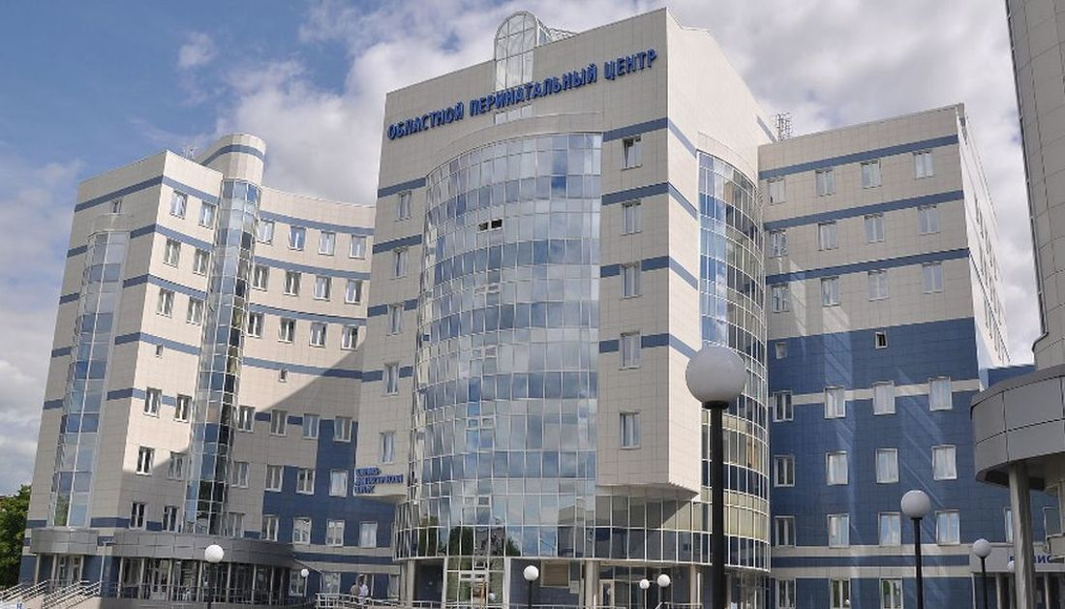
В гинекологическом отделении Областного перинатального центра за 2020 год проведено 60 оперативных вмешательств:
- на вульве - 8
- на влагалище -1
- на матке - 15
- на яичниках -28
- на трубах - 8

Slide 18
Основные проблемы, с которыми сталкиваются врачи-гинекологи при проведении профилактических осмотров:
Недостаточная информированность родителей о целях и задачах профилактических осмотров
Как следствие – частые отказы родителей от осмотров детей
Сложная кадровая ситуация в Ярославской области (профилактические осмотры часто проводят врачи акушеры-гинекологи, не имеющие специализации по детской и подростковой гинекологии)
4. Недостаточная юридическая поддержка врачей
5. Вакцинация от ВПЧ у девочек в городе Ярославле и Ярославской области проводится только на платной основе (к примеру по данным отчетов гинекологов детского и юношеского возраста в городе Москве на конец 2020 года количество девочек, вакцинированных от ВПЧ в возрасте от 9 до 15 лет – 95%)

Slide 19
Как сохранить репродуктивное здоровье с самого рождения?

Slide 20
Беременность должна быть запланированной. Лучшим проявлением любви и заботы о будущем ребенка будет отказ родителей от курения, употребления алкоголя, наркотиков, вредной пищи еще на этапе планирования беременности за 3 месяца до предполагаемого зачатия.

Slide 21
Забота о гигиене: недостаточная гигиена провоцирует развитие воспалительных заболеваний НПО, которые без должного лечения могут прейти в хроническую стадию и негативно повлиять на репродуктивное здоровье в будущем.

Slide 22
Питание и режим дня: фастфуд, газированные напитки, полуфабрикаты или строгие диеты сильно «бьют» по репродуктивной системе. Избыточная масса тела, как и дефицит веса отражается на гормональной системе ребенка и негативно влияет на репродуктивное здоровье.

Slide 23
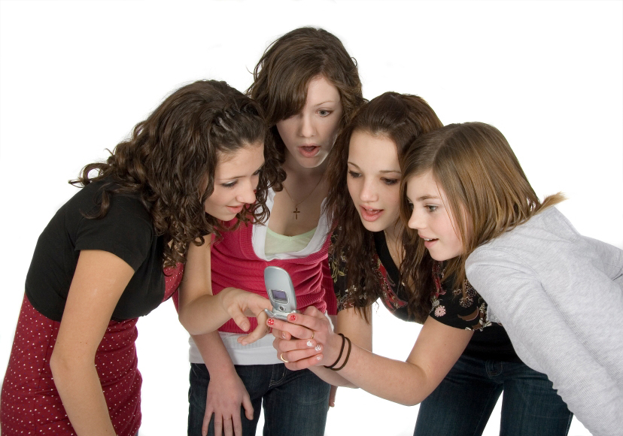
Своевременные визиты к детскому гинекологу: профилактические осмотры организуются для предупреждения и ранней диагностики развития гинекологических заболеваний и патологии молочных желез.

Slide 24
Профилактика рака шейки матки: основной причиной развития рака шейки матки считается вирус папилломы человека. Учеными была разработана прививка от этого страшного заболевания.
Иммунизация рекомендована в возрасте от 9 до 17 лет, вакцина против рака шейки матки не входит в перечень обязательных прививок и делается по желанию родителей.

Slide 25
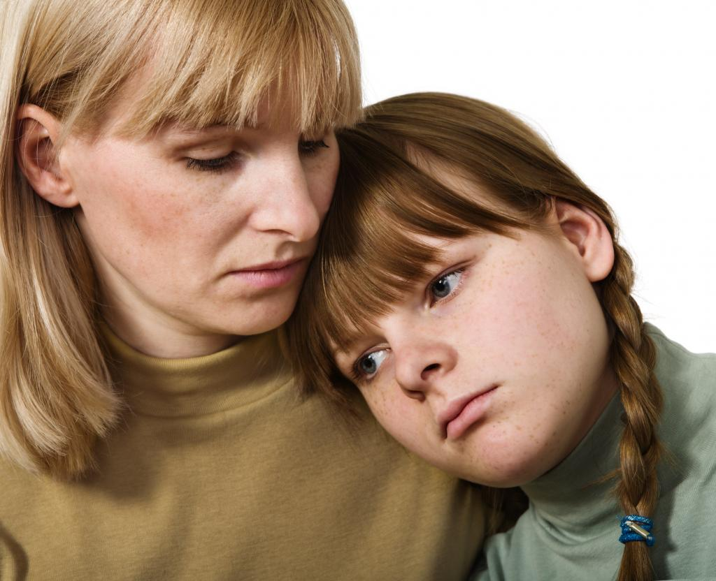
Информированность ребенка:
обсуждать с ребенком «неудобные вопросы» бывает сложно, но знания о своем организме и о том, откуда берутся дети, могут спасти от проблем со здоровьем, ранней беременности и серьезных психологических переживаний.

Slide 26
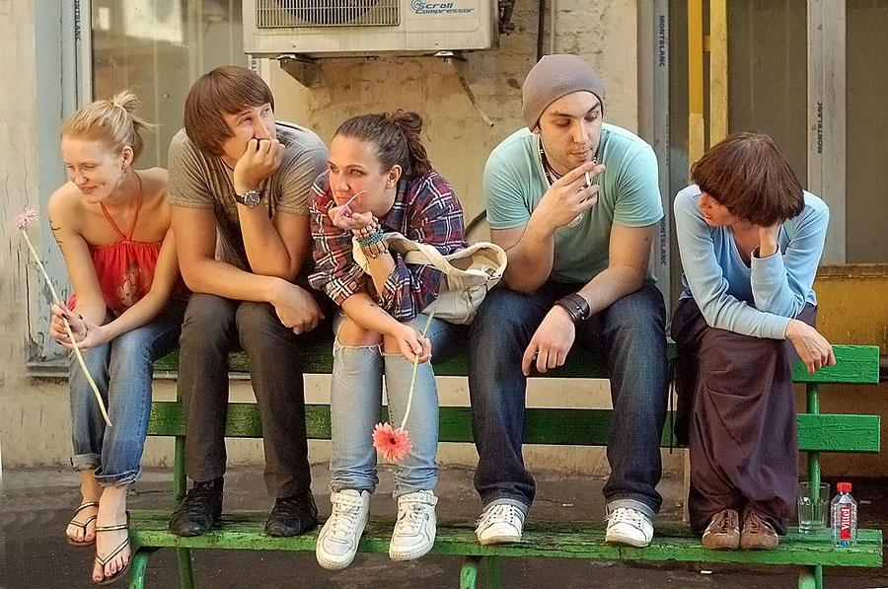
Вредные привычки:
Курение способствует снижению количества фолликулов (где могут созревать яйцеклетки), ускоряет процесс старения.
Курение повышает и риск развития рака шейки матки, рака молочной железы.
Спиртные напитки могут стать причиной выкидыша или рождения больных детей.
Вредные привычки девочки-подростка губят не только ее здоровье, но и здоровье ее будущих детей.

Slide 27
Первый сексуальный опыт и ранняя незапланированная беременность: самое первое, что должен знать любой подросток, вступающий в половую жизнь - предохранение от нежелательной беременности и инфекций должно стоять на первом месте.

Slide 28
Организм девочки-подростка еще не до конца сформирован и не готов к такому серьезному испытанию как беременность и роды. Незрелость иммунной и репродуктивной системы становятся причиной множества проблем во время беременности: замершей беременности, преждевременным родам, тяжелой преэклампсии.
Велика вероятность осложнений и в процессе родовой деятельности, незрелости и низкой массы тела у новорожденного, врожденных заболеваний у малыша, психологических проблем неготовности к материнству из-за незрелой психики юной мамы.

Slide 29
Духовное, интеллектуальное развитие, влияние семьи. К негативным факторам, отрицательно влияющим на репродуктивное здоровье, относится низкий уровень общей культуры семьи, недостатки воспитания, незавершенное образование, некачественное использование свободного времени, недостаточная поддержка и любовь со стороны близких. Доверительные отношения с матерью, привычка вести здоровый образ жизни, интеллектуальное, духовное развитие, внимание к своему здоровью, уважение к себе и к своему телу, умение выстраивать личные границы и уважать границы других людей – все это является базой репродуктивного здоровья девочки и основой для формирования здоровых, гармоничных межличностных отношений.

Slide 30
Снижение репродуктивного здоровья девочки в юном возрасте формирует негативную цепочку: больная женщина - больная мать - больной ребенок.
Чтобы наши дети могли стать родителями и произвести на свет здоровых детей, уже сегодня надо приложить много усилий для того, чтобы сохранить их репродуктивное здоровье.
Пока будущая женщина еще ребенок, ответственность за ее здоровье лежит на матери и на семье, в которой она живет.

